Slide 1
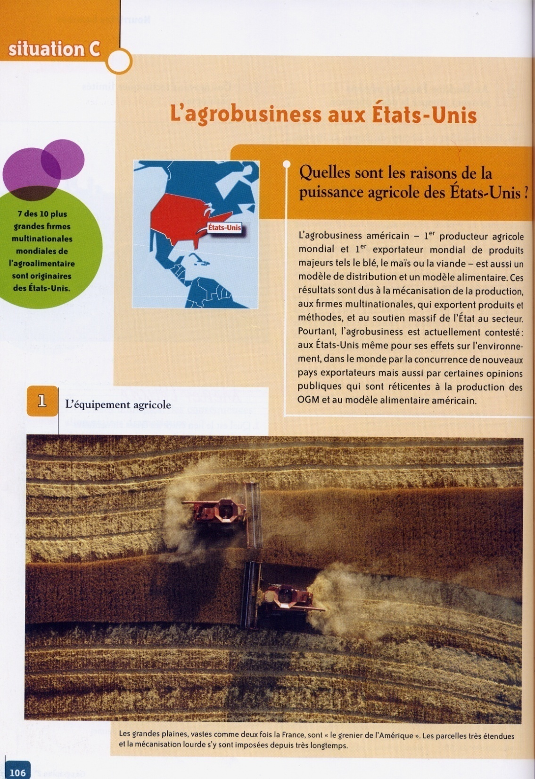

Slide 2
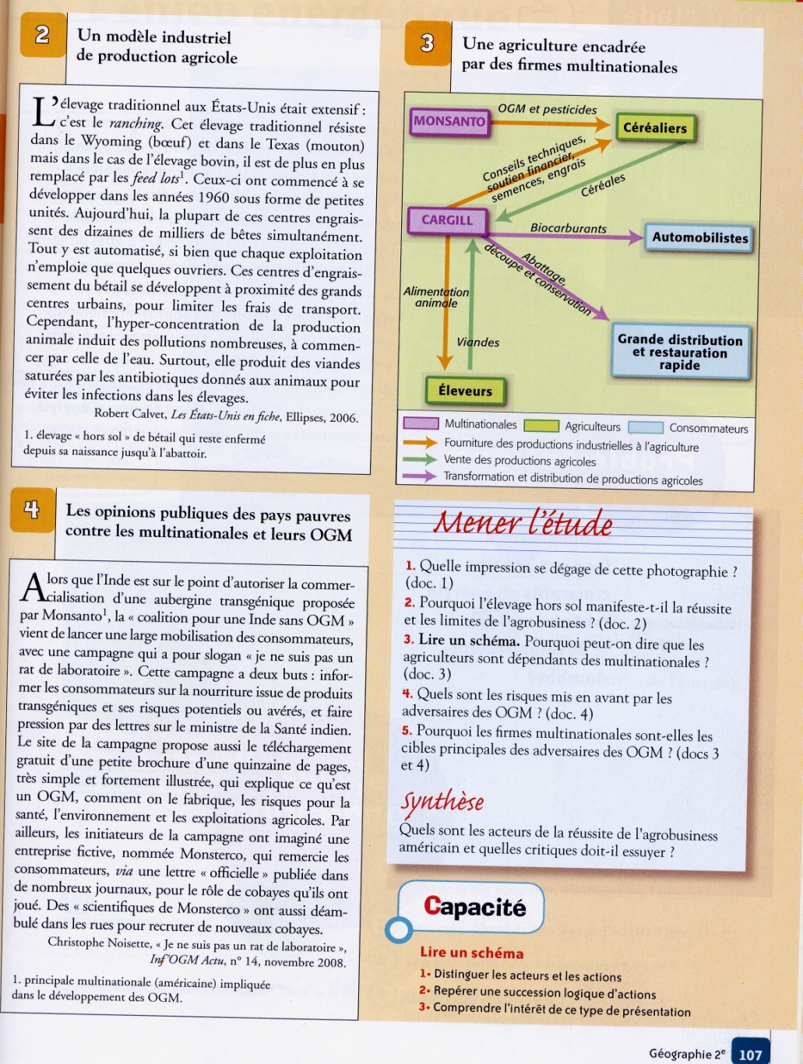

Slide 4
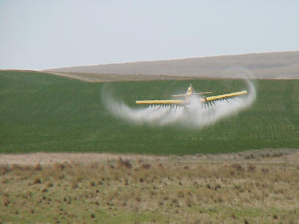

Slide 5
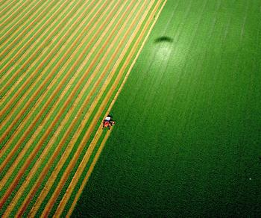

Slide 6
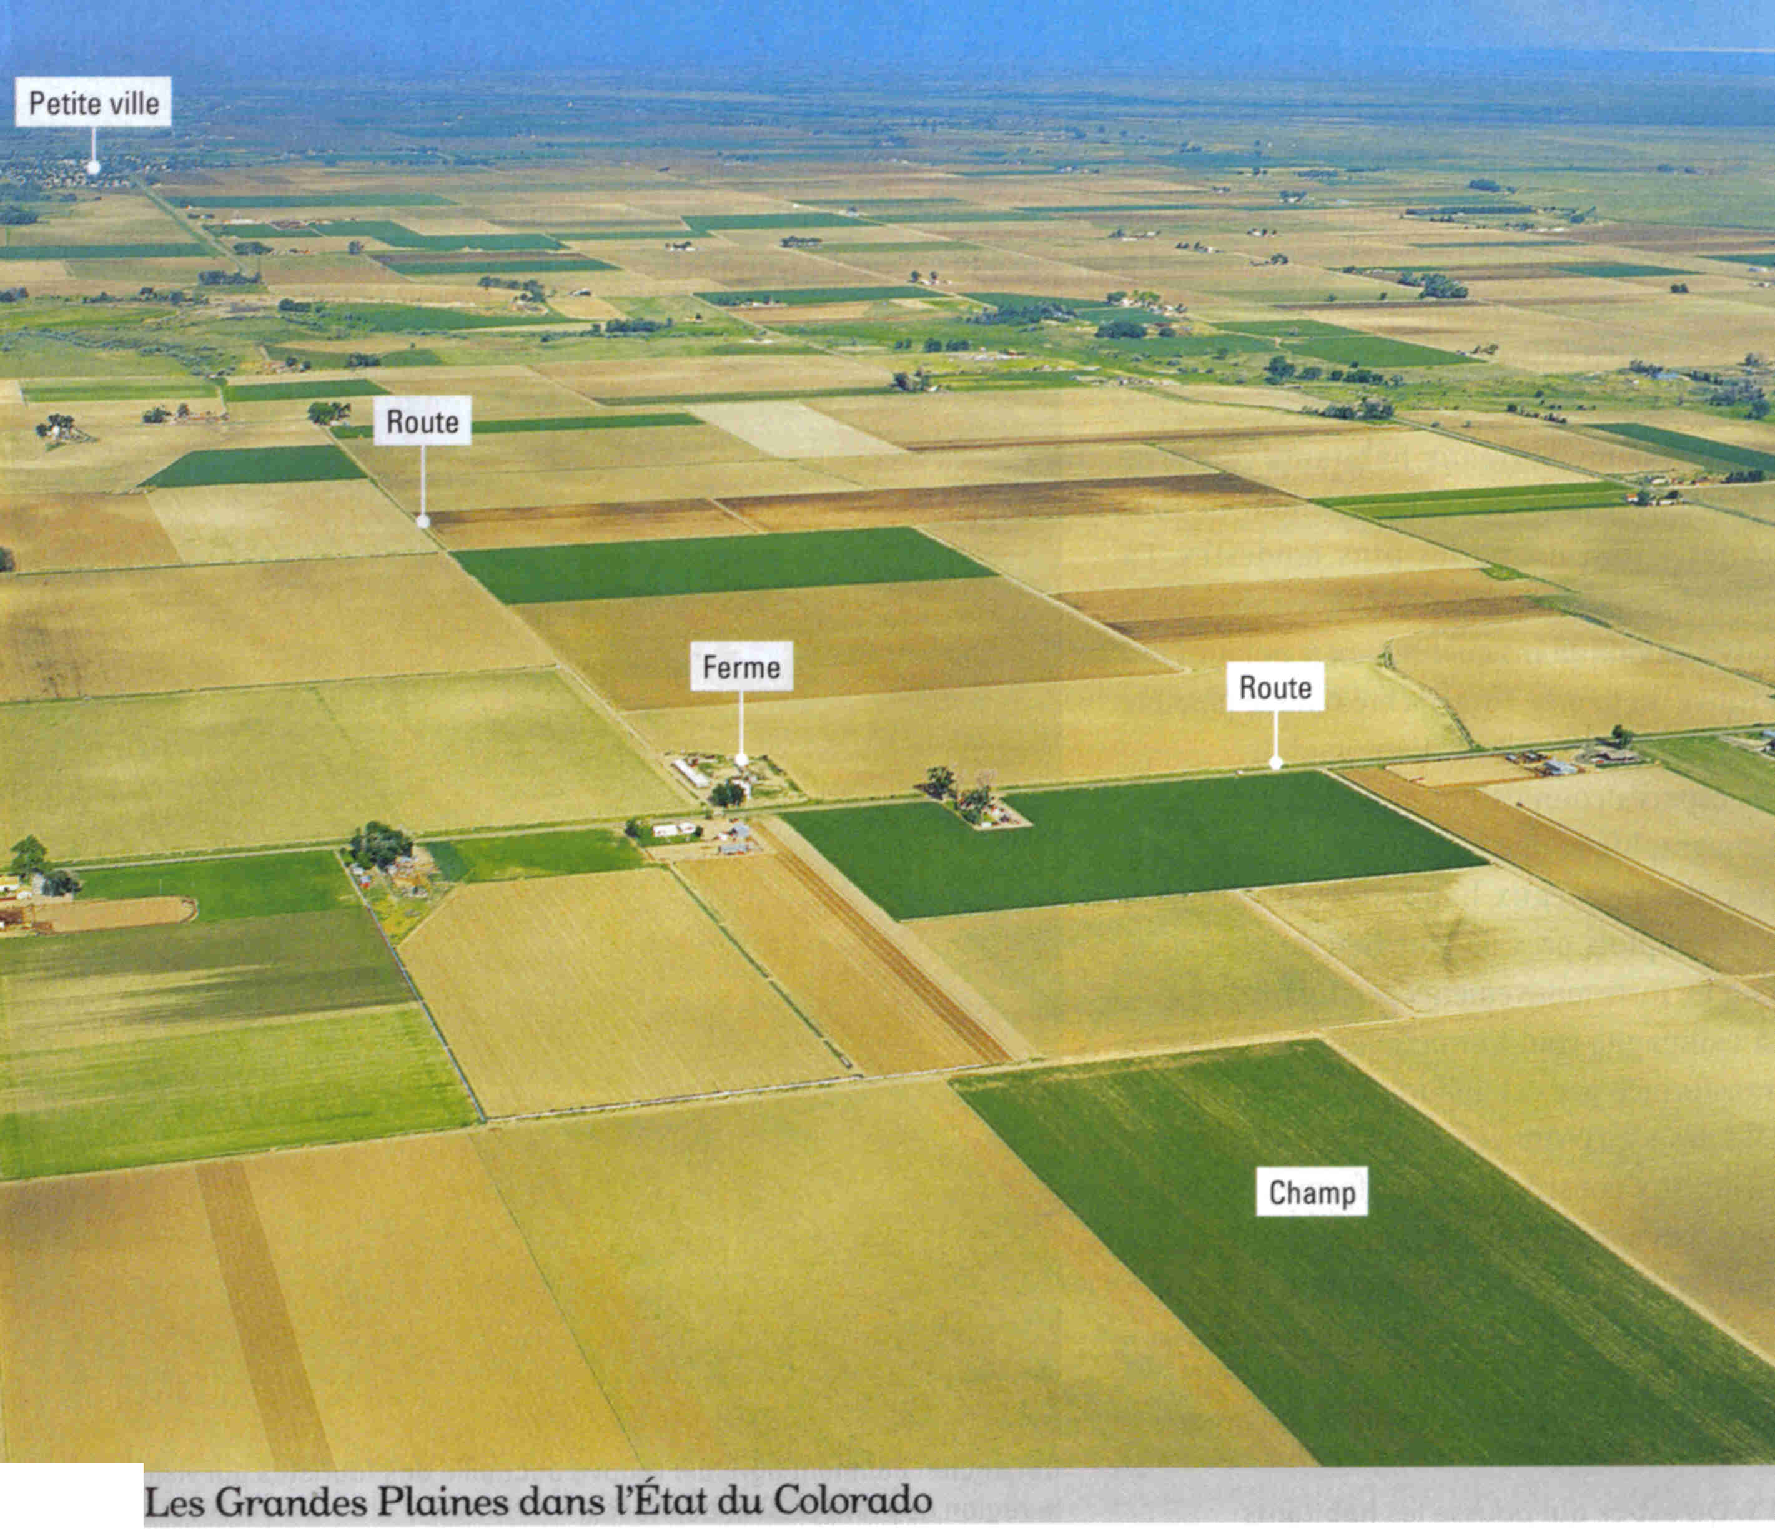

Slide 7
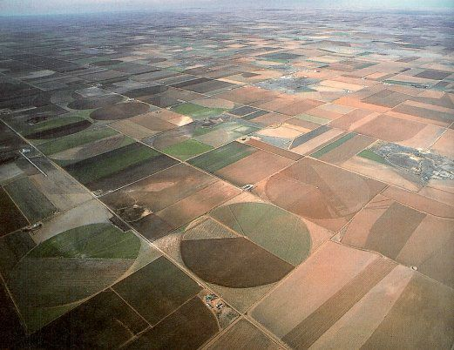

Slide 9
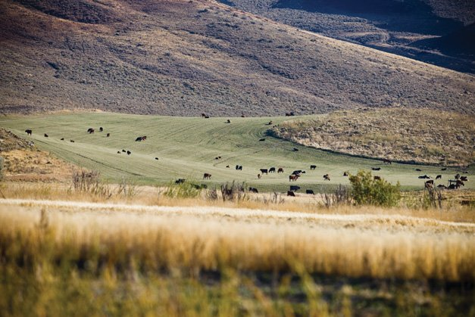

Slide 10
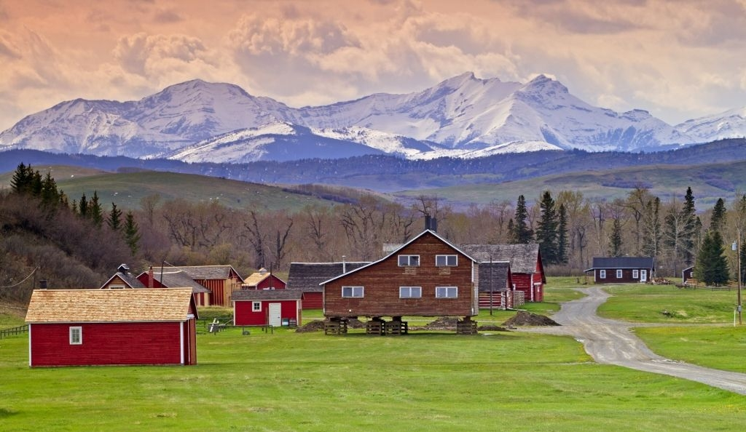

Slide 11
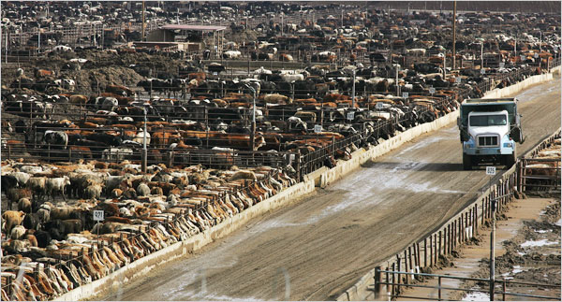

Slide 12
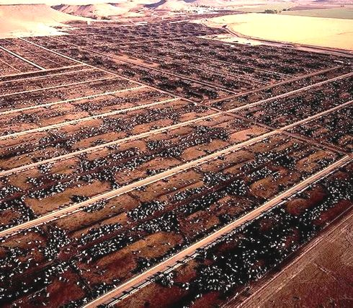

Slide 15
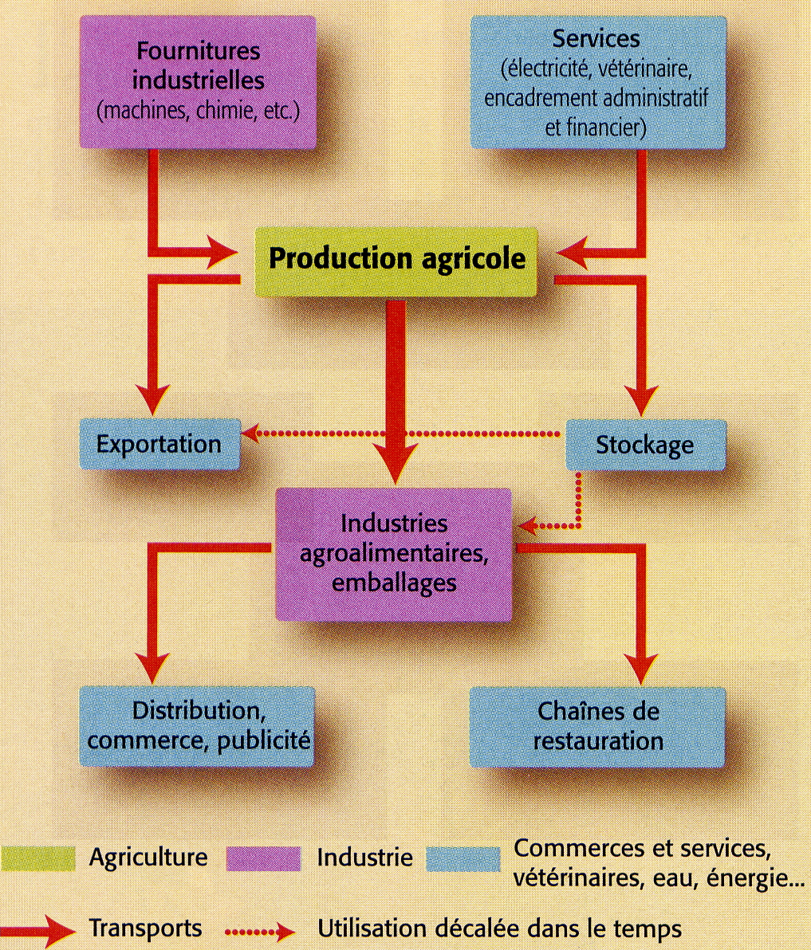
Amont
intrants
Aval

Slide 17


Slide 19
Les multinationales savent exploiter les grandes surfaces agricoles avec des techniques très modernes et très productives.
Ils savent également exporter leurs productions et tentent d’imposer leurs techniques dont ils sont les dépositaires en droit.

